Slide 1
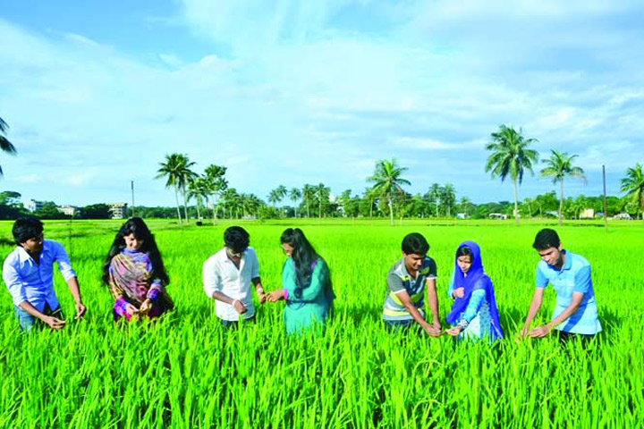
স্বাগতম
পরের Slide এর জন্য একবার spacebar চাপুন

Slide 2
পরিচিতি
মিঠুন হালদার
(ট্রেড ইন্সট্রক্টর)
রামপাল পাইলট মাধ্যমিক বালিকা বিদ্যালয় ।রামপাল, বাগেরহাট।
মোবাইল নং 01746440618
E-mail:mithun.gpi89@gmail.com.
অধ্যায় : ২
কৃষি প্রযুক্তি
পাঠ : 7
পরের Slide এর জন্য একবার spacebar চাপুন

Slide 3
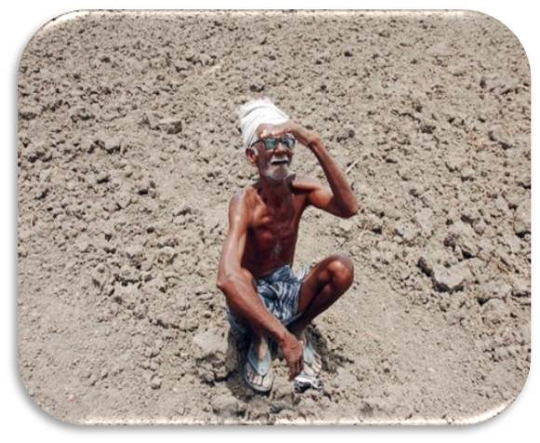
ছবি থেকে তোমরা কি দেখতে পাচ্ছ?
লেখা আনার জন্য একবার spacebar চাপুন
শুকনো মৌসুম।
পরের Slide এর জন্য একবার spacebar চাপুন

Slide 4
ছবিতে তোমরা কি দেখতে পাচ্ছ?
লেখা আনার জন্য একবার spacebar চাপুন
প্রচুর ঘাসযুক্ত মাঠ
পরের Slide এর জন্য একবার spacebar চাপুন

Slide 5
আজকের পাঠ
কাঁচা ঘাস সংরক্ষণ
সাইলেজ
পরের Slide এর জন্য একবার spacebar চাপুন
Notes:
শিক্ষক এই স্লাইডে প্রশ্ন করে শিক্ষার্থীদের নিকট থেকে পাঠ ঘোষনার চেষ্টা করবেন।

Slide 6
শিখনফল
এই পাঠ শেষে শিক্ষার্থীরা---
সাইলেজ কি তা বলতে পারবে।
সাইলেজের প্রয়োজনীয়তা ব্যাখ্যা করতে পারবে।
সাইলেজ তৈরির উপযোগী ঘাসগুলোর নাম বলতে পারবে
সাইলেজ তৈরির প্রক্রিয়া ব্যাখ্যা করতে পারবে।
পরের Slide এর জন্য একবার spacebar চাপুন

Slide 7
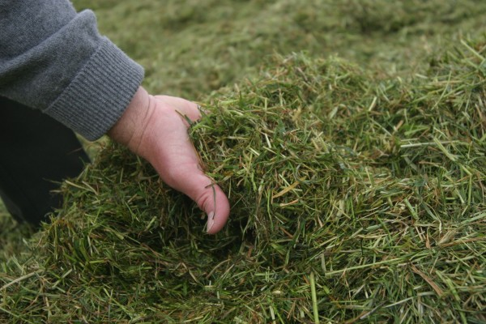
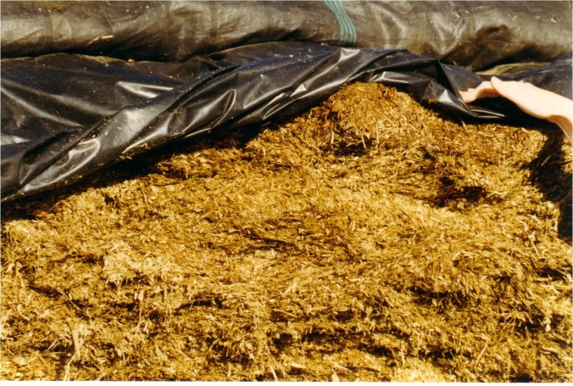
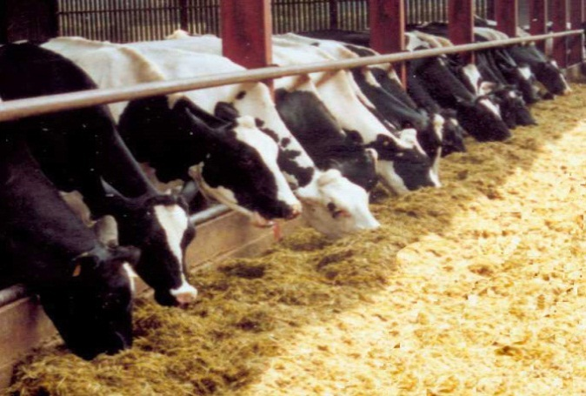
সাইলেজ
লেখা আনার জন্য একবার spacebar চাপুন
শুকনো মৌসুমে ঘাসের অভাব মেটানোর জন্য যে পদ্ধতিতে কাঁচা ঘাস সংরক্ষণ করা হয় তাকে সাইলেজ বলে ।
পরের Slide এর জন্য একবার spacebar চাপুন
Notes:
এই স্লাইডে শিক্ষক প্রথমে শিক্ষার্থীদের ছবি দেখাবেন ও তাদের কাছ থেকে সাইলেজ কি তা জানার চেষ্টা করবেন। পরে শিক্ষক সাইলেজের সঙ্গা দে

Slide 8
সাইলেজের প্রয়োজনীয়তা
উ
রর
উ
হহহ
পরের Slide এর জন্য একবার spacebar চাপুন
Notes:
শিক্ষক ছবিগুলো দেখিয়ে সাইলেজের প্রয়োজনীয়তা ব্যাখ্যা করবেন।

Slide 9
পরের Slide এর জন্য একবার spacebar চাপুন

Slide 10
মূল্যায়ন
কোন সময়ে কাঁচা ঘাসের অভাব দেখা দেয়?
সঠিক উত্তরের জন্য একবার spacebar চাপুন
উত্তরঃ
শুকনো মৌসুমে।
সাইলেজের জন্য কোন ধরনের ঘাস নির্বাচন করা হয়?
উত্তরঃ
সঠিক উত্তরের জন্য একবার spacebar চাপুন
বেশী কার্বোহাইড্রেট সম্পন্ন ঘাস ।
সাইলেজের জন্য নির্বাচিত চারটি ঘাসের নাম বল?
সঠিক উত্তরের জন্য একবার spacebar চাপুন
উত্তরঃ
ভূট্টা, নেপিয়ার, জার্মান, গিনি।
পরের Slide এর জন্য একবার spacebar চাপুন
পরের Slide এর জন্য একবার spacebar চাপুন

Slide 11
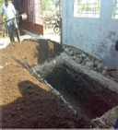
চল এবার আমরা সাইলেজ তৈরির ধাপসমূহ জেনে নেই
ছবি আনার জন্য একবার spacebar চাপুন
লেখা আনার জন্য একবার spacebar চাপুন
১। সাইলেজ তৈরির জন্য প্রথমে শুকনো ও উঁচু স্থান নির্বাচন করতে হবে ।
পরের Slide এর জন্য একবার spacebar চাপুন

Slide 12
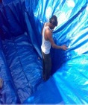
লেখা আনার জন্য একবার spacebar চাপুন
২। গর্তে খর অথবা পলিথিন বিছিয়ে দিতে হবে ।
পরের Slide এর জন্য একবার spacebar চাপুন

Slide 13
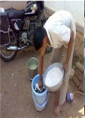
ছবি আনার জন্য একবার spacebar চাপুন
লেখা আনার জন্য একবার spacebar চাপুন
৩। ইউরিয়া সার বা চিটাগুঁড় মেশাতে হবে ।
পরের Slide এর জন্য একবার spacebar চাপুন

Slide 14
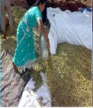
লেখা আনার জন্য একবার spacebar চাপুন
৭। স্তরে স্তরে কাঁচা ঘাস বিছাতে হবে ।
পরের Slide এর জন্য একবার spacebar চাপুন

Slide 15
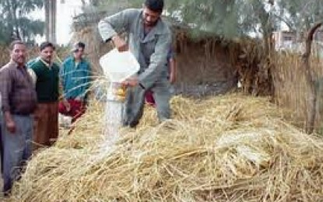
লেখা আনার জন্য একবার spacebar চাপুন
৮। প্রতি স্তরে ঘাস বিছানোর পর ইউরিয়া বা লালিগুঁড় মিশ্রিত পানি ছিটিয়ে দিতে হবে ।
পরের Slide এর জন্য একবার spacebar চাপুন

Slide 16
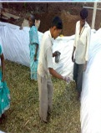
লেখা আনার জন্য একবার spacebar চাপুন
৮। ধাপে ধাপে ঘাস বিছিয়ে পাড়িয়ে বাতাস বের করে দিতে হবে ।
পরের Slide এর জন্য একবার spacebar চাপুন

Slide 17
জোড়ায় কাজ
কাঁচা ঘাস সংরক্ষণের উদ্দেশ্যগুলো জোড়ায় আলোচনা করে শ্রেণীতে উপস্থাপন কর।
পরের Slide এর জন্য একবার spacebar চাপুন

Slide 18
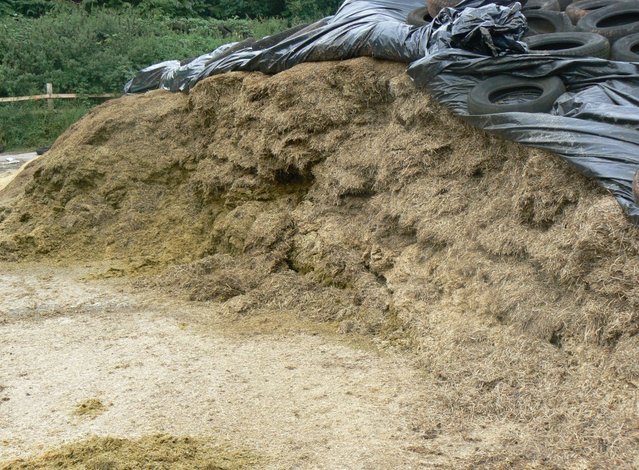
মূল্যায়ন
সঠিক উত্তরের জন্য একবার spacebar চাপুন
সাইলেজে বায়ুরোধক অবস্থায় কোনটি তৈরি হয় ?
(ক) ইউরিয়া
(গ) অ্যামোনিয়া
(খ) ল্যাকটিক এসিড
(ঘ) ইউরিক এসিড
পরের Slide এর জন্য একবার spacebar চাপুন
Notes:
সামগ্রিকভাবে পাঠটি মূল্যায়ন করার উদ্দেশ্যে স্লাইডে প্রদর্শিত ছবির মাধ্যমে মৌখিক ও বহুনির্বাচনী প্রশ্ন করেতে পারেন।

Slide 19
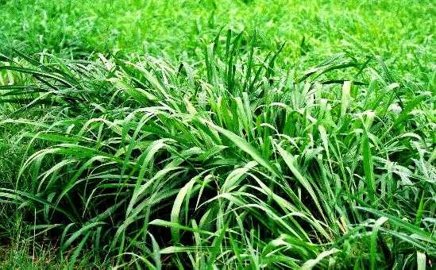
সঠিক উত্তরের জন্য একবার spacebar চাপুন
সাইলেজ তৈরির জন্য প্রয়োজন ?
(ক) বস্তা
(খ) বাঁশ
(গ) তেল
(ঘ) ইউরিয়া
পরের Slide এর জন্য একবার spacebar চাপুন

Slide 20
সঠিক উত্তরের জন্য একবার spacebar চাপুন
সাইলেজের জন্য কোন ঘাস উত্তম ?
(ক) ভুট্টা
(খ) প্যারা
(গ) জার্মান
(ঘ) নেপিয়ার
পরের Slide এর জন্য একবার spacebar চাপুন

Slide 21
নতুন শব্দ
সাইলেজ
কাঁচা ঘাস সংরক্ষণ
সাইলোপিট
চিটাগুড়
কার্বোহাইড্রেট
নেপিয়ার
পরের Slide এর জন্য একবার spacebar চাপুন

Slide 22
সবাই ভাল থেকো
ধন্যবাদ

